Slide 1
أضرار الوجبات السريعة

Slide 2
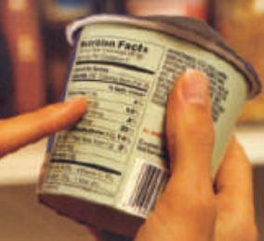
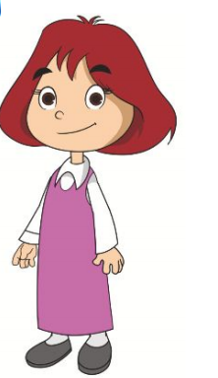
الوحدة
1
هل تساءلت يوما ما الذي يضفي على بعض الحلويات و المثلجات لونها الزاهي و طعمها اللذيذ ؟
توعية صحية
إنها مكسبات الطعم و اللون
المضافات الغذائية

Slide 3
الوحدة
1
ما الذي يحسن طعم بعض أنواع الأغذية مثل البسكويت و الخبز ؟
توعية صحية
بعض المضافات مثل الفانيليا
المضافات الغذائية

Slide 4
تجدنا في جوجل

Slide 5
الوحدة
1
كيف تتوفر بعض الأغذية في الأسواق و المحلات التجارية في غير موسمها و تكون بحالة جيدة ؟
لإضافة مواد حافظة تساعد على استمرار حفظها لمدة طويلة
توعية صحية
المضافات الغذائية

Slide 6
المضافات العذائية :
الوحدة
1
مواد كيميائية طبيعية أو صناعية تضاف للأطعمة بهدف :
1
2
3
حفظها من التلوث و عوامل الفساد الكيميائية و الحيوية مثال : إضافة مواد مضادة للفطريات عند صناعة الخبز و مادة منع أكسدة الزيوت لحفظها من التزنخ
تحسينها من حيث الشكل و اللون و المذاق مثال : إضافة الألوان الصناعية و المنكهات إلى الحلويات للإقبال عليها
تعزيز القيمة الغذائية لها مثال : إضافة اليود إلى الملح الصخري لتعزيز القيمة الغذائية
توعية صحية
المضافات الغذائية

Slide 7
أنواع المضافات الغذائية
الوحدة
1
مواد حافظة
مواد منكهة
مواد ملونة
توعية صحية
1
3
5
المضافات الغذائية
2
4
مضادات الأكسدة
مواد مغذية

Slide 8
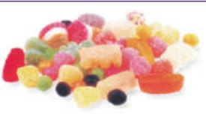
مواد ملونة
الوحدة
1
أ
E150
تتبعه الأرقام من 100إلى 199 مثل E رمزها
ب
تشمل جميع الصبغات الطبيعية و الصناعية و التي تضاف إلى الأغذية لإعطائها ألوانا مميزة فتكسبها بذلك مظهرا جذابا تسيطر به على رغبة المستهلكين و الصبغات الطبيعية تؤخذ من مصادر نباتية مثل :
توعية صحية
المضافات الغذائية
ج
E100 مواد من أصل نباتي كمادة التي هي اللون الأصفر في نبات الكركم
E406 و الذيهو الآغار (أحد الأعشاب البحرية )
أما الصيغات الثنائية فتؤخذ من مصادر كيماوية و هي تستخدم بكثرة نظرا لطول مدة ثباتها و قلة تكلفتها و ألوانها الزاهية مع إمكان تعدد درجات الألوان المستخدمة

Slide 9
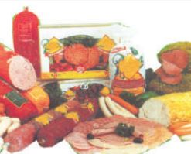
مواد حافظة
الوحدة
1
أ
تتبعه الأرقام من 200 إلى 299 مثل
E209
E رموزها
ب
تستخدم لمنع الفساد الميكروبي في الأغذية أمثلتها :
توعية صحية
المضافات الغذائية
ج
1- السكر ، الملح ، الخل 2- ثاني أكسيد الكربون المستخدم في المياه الغازية 3- ثاني أكسيد الكبريت المستخدم في الخضر و الفواكه المجففة 4- الأحماض المستخدمة في العصائر و المربيات و الأجبان و اللحوم المحفوظة 5- البنزوات و أملاح النترات المستخدمة في تصنيع اللحوم المواد الحافظة من أكثرالمضافات الغذائية خطورة على الصحة

Slide 10
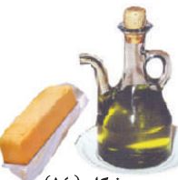
مضادات الأكسدة
الوحدة
1
أ
E 340
تتبعه الأرقام من 300 إلى399 مثل
E رموزها
ب
توعية صحية
مواد تستخدم لتأخير أو منع ظهور علامات التزنخ الذي ينتج عن تفاعل الدهون مع الهواء كما أنها تحمي الفيتامينات الذائبة في الدهون من تأثيرات الأكسدة
المضافات الغذائية

Slide 11
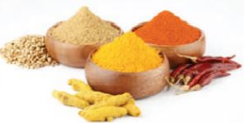
مواد منكهة
الوحدة
1
أ
تمنح المنتج طعما و رائحة و منها القرفة و اليانسون و ماء الورد و الفانيليا و مادة جلوتومات أحادي الصوظيوم الموجودة في مكعبات مرقة الدجاج و جميع هذه المواد تستخدم لتحسين طعم المشروبات و الحلوى و المربيات و منتجات المخابز
توعية صحية
المضافات الغذائية

Slide 12
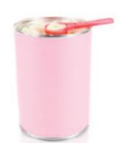
مواد مغذية
الوحدة
1
أ
تضاف إلى المواد الغذائية لتعزيز قيمتها الغذائية مثل فيتامين(د) الذي يضاف للحليب و منتجاته و معظم أنواع الخبز و منتجات الحبوب المعززة بمجموعة فيتامين (ب) بالإضافة إلى الحديد و معادن أخرى
توعية صحية
المضافات الغذائية

Slide 13
الأضرار الصحية للمضافات الغذائية
1
2
3
4
ظهور الحساسية الجلدية أو الصدرية
كثرة الحركة و النشاط عند الأطفال
حدوث طفرات وراثية قد يسبب بعضها أوراما سرطانية
التأثير على الجهاز العصبي و المخ و بعض الأنشطة الأنزيمية في المخ

Slide 14
الوحدة
1
هاتي مقترحا تقللين فيه من استهلاك عائلتك للأغذية المحتواة على المضافات الغذائية الصناعية
محاولة عمل أطعمة ذات نكهات جيدة و لذيذة المذاق مثل الأطعمة الخارحية و لكن مضاف لها أشياء طبيعية و صحية
توعية صحية
المضافات الغذائية

Slide 15
كيف يحمي المستهلك نفسه من ضرر بعض المضافات الغذائية ؟
3
استبدال الأغذية التي تحتوي على كميات كبيرة من الألوان بأغذية خفيفة معدة في المنزل بقدر الإمكان
2
تجنب الأغذية ذات المضافات الغذائية الأكثر ضررا
1
شراء الأغذية المحتواة على أقل نسبة من هذه المضافات من خلال قراءة البطاقة الإرشادية الموجودة على علبة المنتج الغذائي

Slide 16
نشاط 1
أ
ما المتوقع حدوثه عندما تكون جميع أطعمتنا معلبة و محفوظة بمضافات غذائية
الوحدة
1
ا
سيتعرض الجميع للإصابة بالأمراض بشكل مستمر
توعية صحية
المضافات الغذائية

Slide 17
انتهى الدرس

Slide 18
جميع الحقوق محفوظة لموقع حلول اون لاين يحق لك الاستخدام والتعديل عليها كما تشاء لكن يحرم بيعها او نشرها في المواقع الاخرى

